Slide 1
A portable cross-domain hand gesture recognition system
Notes:
数据的采集中需不需要进行相应的预处理，平滑去噪等，可以直接上传在PC端进行处理
手势切割划分，什么时候开始，什么时候结束
如何找到一个AI模型能够识别手语
- [ ] 视频数据获取（目前是中科大手语数据集，RGB和深度clips，需要自己提取坐标点位置），找一下日常动态手势数据集，最好有骨骼点标记数据）
- [ ] 手部关键点坐标提取，利用Openpose 提取RGB 视频中手部坐标点信息，GPU 内存不足，提取信息不好，计划回校用学校服务器处理数据。有一个没有关注问题，获取的数据是2D 的还是3D 的，能获取手的朝向数据吗？
- [ ] 特征提取包括 ， 这里有个疑问，是直接用这些数据作为输入还是 添加 例如整体手弯曲度，协方差矩阵等等
- [ ] 坐标点转手指弯曲度
- [ ] 手朝向
- [ ] 手运动速度
- [ ] 使用什么AI 模型进行训练，（总下面论文中提到的模型中找下开源的运行）
- [ ] 3D 手势渲染功能 （之前的是直接利用openpose 自带的功能在RGB 视频留数据中画出骨骼点）

Slide 2
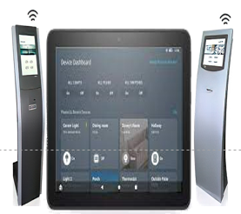
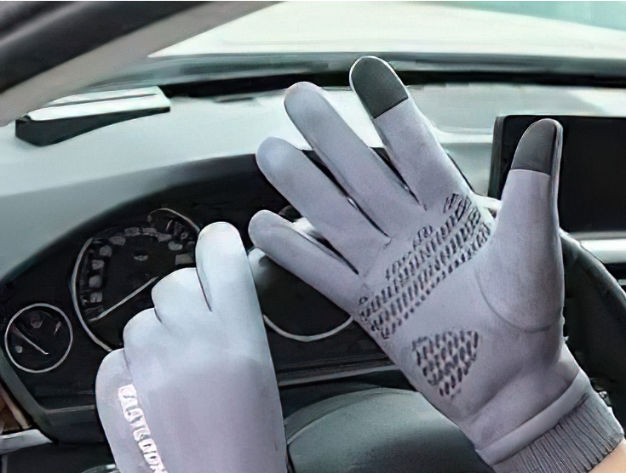
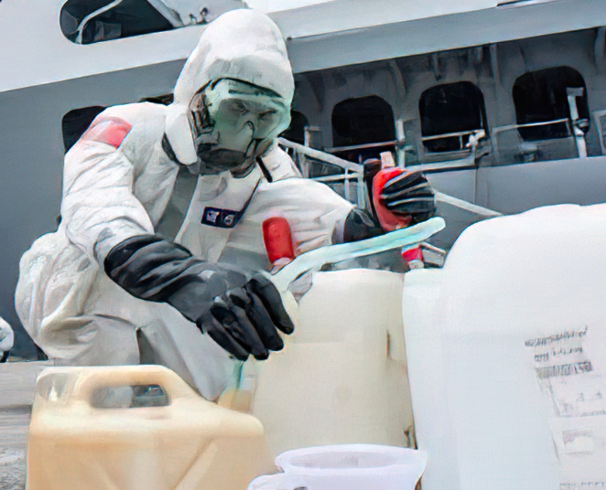
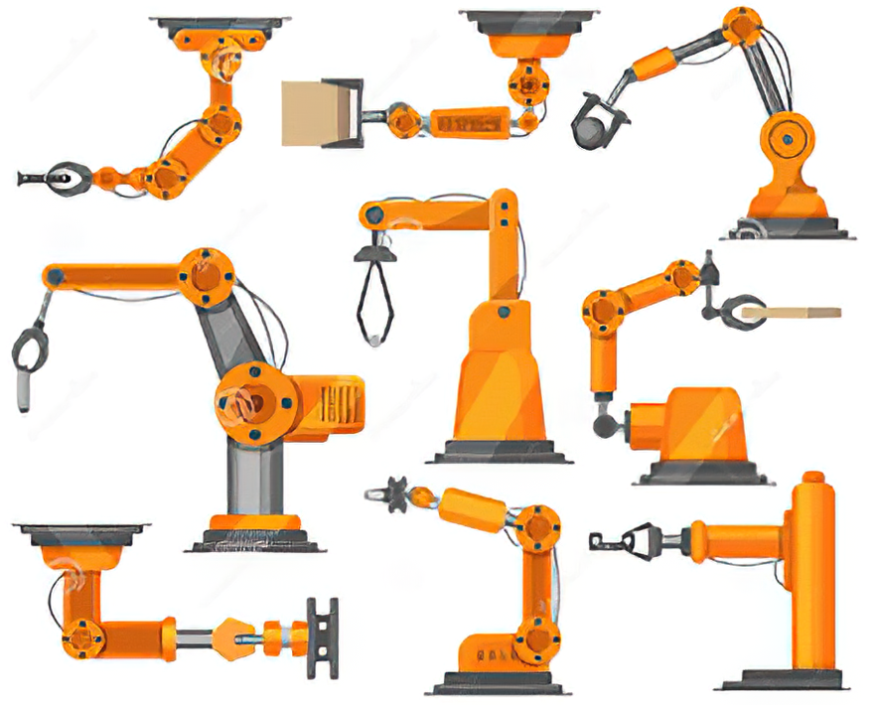

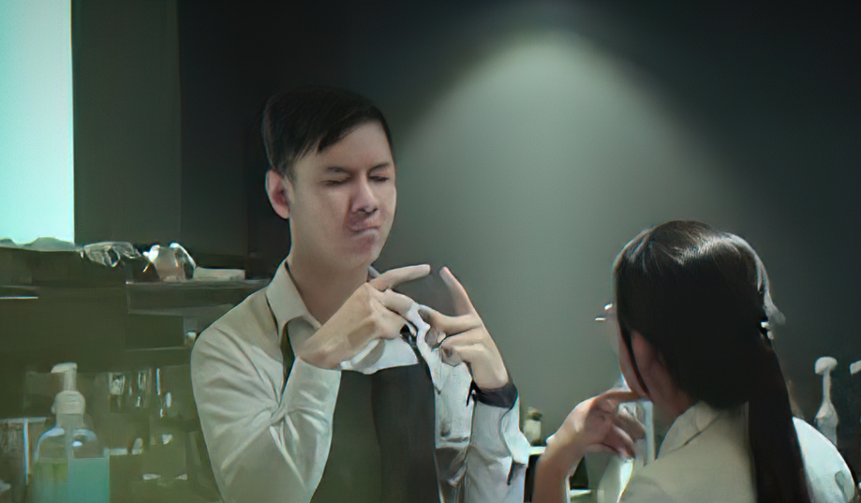
1
Motivation
Wide application scenarios
Intelligent
contactless input
Barrier-free
talk
Human-machine
collaboration
Notes:
利用计算机视觉方式 从手语视频中获取大量的数据，包括人手弯曲度（计划对弯曲程度进行量化处理0-90-180）可能问题openpose提取的是3D空间下的手部关键点信息吗？，手姿态，手的相对运动。（在数据冷启动方面的创新）
在手的相对运动方面，如何去恢复手部的轨迹。

Slide 3
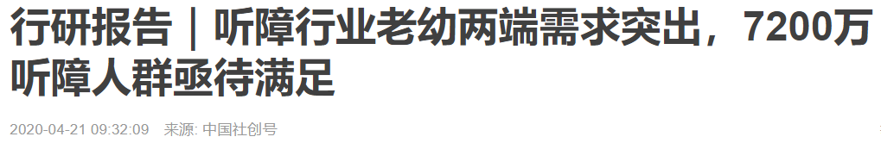
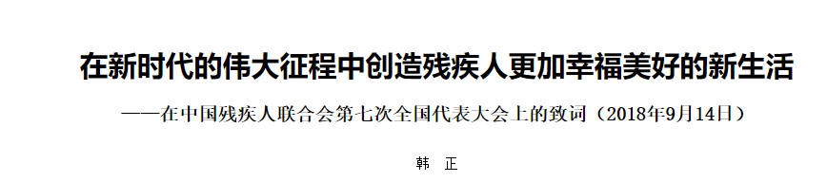
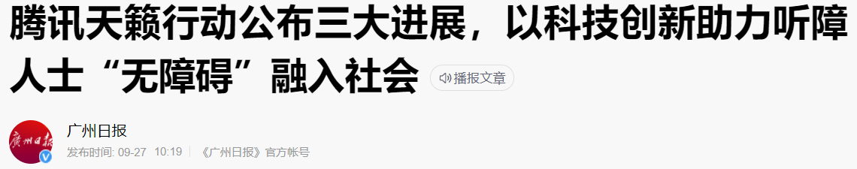
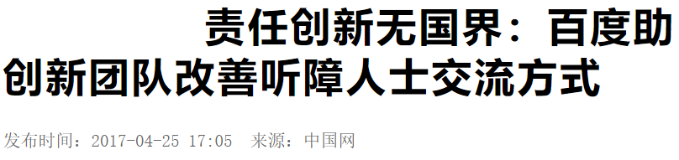
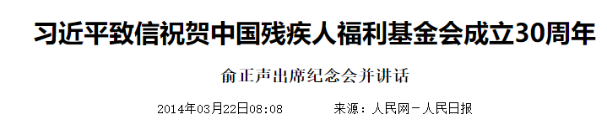
1
Motivation
Huge application market
Far-reaching significance
Notes:
利用计算机视觉方式 从手语视频中获取大量的数据，包括人手弯曲度（计划对弯曲程度进行量化处理0-90-180）可能问题openpose提取的是3D空间下的手部关键点信息吗？，手姿态，手的相对运动。（在数据冷启动方面的创新）
在手的相对运动方面，如何去恢复手部的轨迹。

Slide 4
2
Problem Statement
Data start problem:
Data-driven method requires many sensor data
Flex quantify problem:
Different flex sensors have different values due to production process
Different person differs in hand shape, finger length, which causes different voltage value in similar finger bend shape
Privacy and portability problem:
The system need to recognize different gesture accurately
The system should be conveniently integrate into daily life
The system should be robust to environment factors or person-diversity.
The system should be easily deployed
The system should protect person privacy
Notes:
利用计算机视觉方式 从手语视频中获取大量的数据，包括人手弯曲度（计划对弯曲程度进行量化处理0-90-180）可能问题openpose提取的是3D空间下的手部关键点信息吗？，手姿态，手的相对运动。（在数据冷启动方面的创新）
在手的相对运动方面，如何去恢复手部的轨迹。

Slide 5
3
Limitation of Prior Art
EMG sensor based method:
special devices needed
Data cold start
Limited category
User dependency
WiFi based method:
Special WiFi device
Vulnerable to environment
Only single person situation
Computer vision based:
Privacy concern
Vulnerable to environment
Large computing cost
Not convenient in work-area
Notes:
利用计算机视觉方式 从手语视频中获取大量的数据，包括人手弯曲度（计划对弯曲程度进行量化处理0-90-180）可能问题openpose提取的是3D空间下的手部关键点信息吗？，手姿态，手的相对运动。（在数据冷启动方面的创新）
在手的相对运动方面，如何去恢复手部的轨迹。

Slide 6
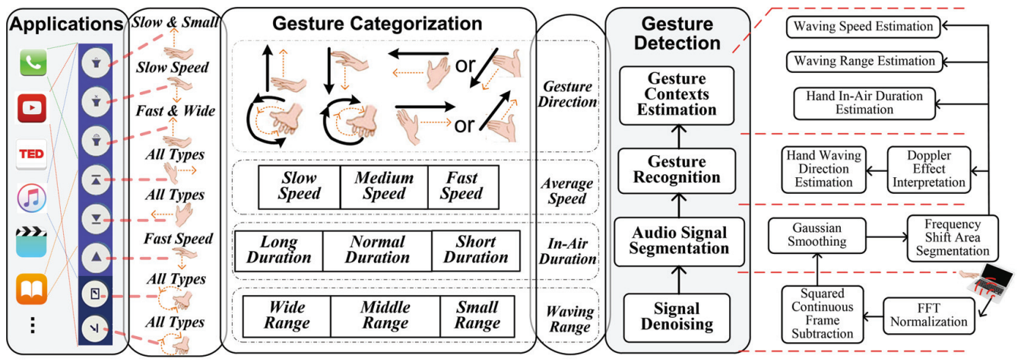
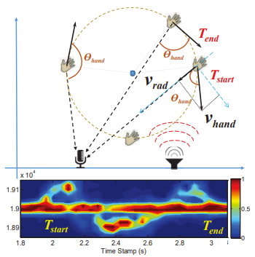
3
Limitation of Prior Art
Audio based method:
Transmits inaudible audio signal and decodes the echoes of hand at its microphone
Ambient noise, weak echo signal, audio signal drift
Ruan W, Sheng Q Z, Yang L, et al. AudioGest: enabling fine-grained hand gesture detection by decoding echo signal[C]//Proceedings of the 2016 ACM international joint conference on pervasive and ubiquitous computing. 2016: 474-485. Ubicomp 2016
Notes:
利用计算机视觉方式 从手语视频中获取大量的数据，包括人手弯曲度（计划对弯曲程度进行量化处理0-90-180）可能问题openpose提取的是3D空间下的手部关键点信息吗？，手姿态，手的相对运动。（在数据冷启动方面的创新）
在手的相对运动方面，如何去恢复手部的轨迹。

Slide 7
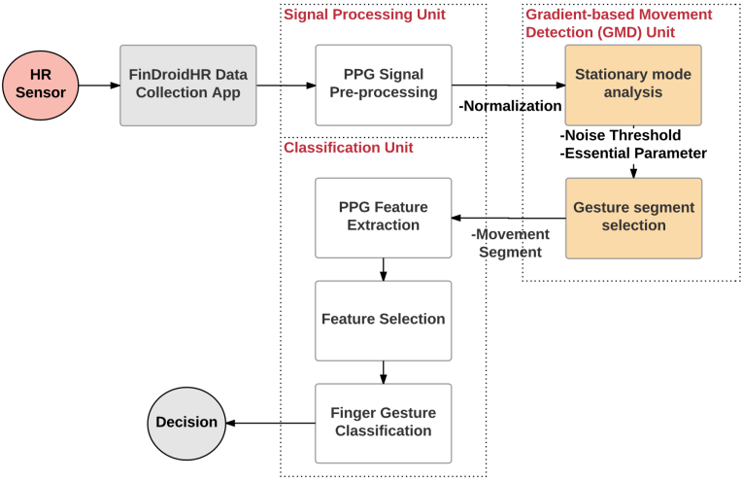
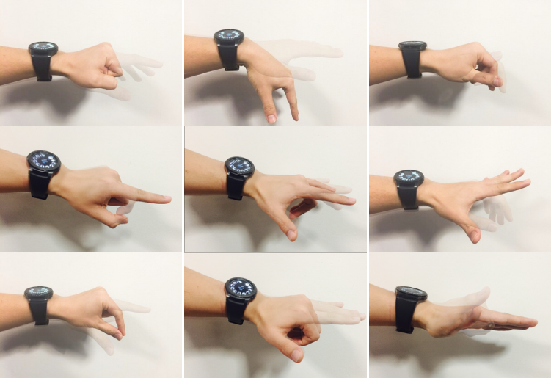
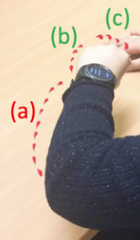
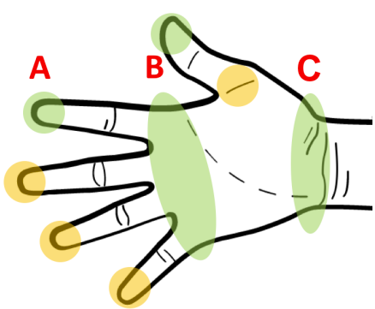
3
Limitation of Prior Art
Smartwatch based method:
Using PPG signal to detect 10 hand dynamic gestures with average accuracy about 90.73%.
Zhang, Yu, et al. "Findroidhr: Smartwatch gesture input with optical heartrate monitor." Proceedings of the ACM on Interactive, Mobile, Wearable and Ubiquitous Technologies 2.1 (2018): 1-42. Ubicomp 2018
Notes:
利用计算机视觉方式 从手语视频中获取大量的数据，包括人手弯曲度（计划对弯曲程度进行量化处理0-90-180）可能问题openpose提取的是3D空间下的手部关键点信息吗？，手姿态，手的相对运动。（在数据冷启动方面的创新）
在手的相对运动方面，如何去恢复手部的轨迹。

Slide 8
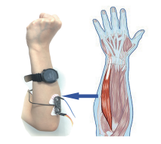
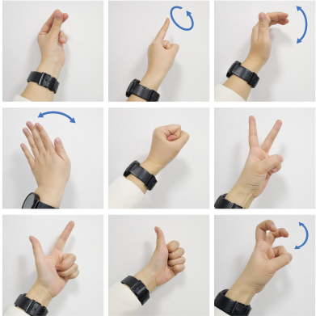
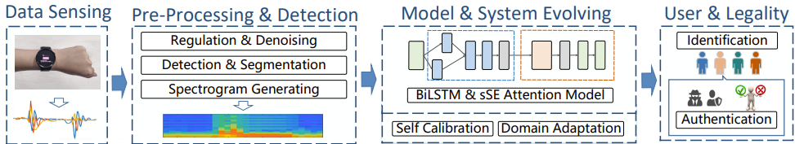
3
Limitation of Prior Art
Smartwatch based method:
Design and implement a reliable authentication scheme for wearable devices using tiny gestures.
User identify and authenticate themselves by some simple hand and finger gesture.
Yu, Xiaojing, et al. "Thumbup: Identification and authentication by smartwatch using simple hand gestures." 2020 IEEE International Conference on Pervasive Computing and Communications (PerCom). IEEE Computer Society, 2020. PerCom 2020
Notes:
利用计算机视觉方式 从手语视频中获取大量的数据，包括人手弯曲度（计划对弯曲程度进行量化处理0-90-180）可能问题openpose提取的是3D空间下的手部关键点信息吗？，手姿态，手的相对运动。（在数据冷启动方面的创新）
在手的相对运动方面，如何去恢复手部的轨迹。

Slide 9
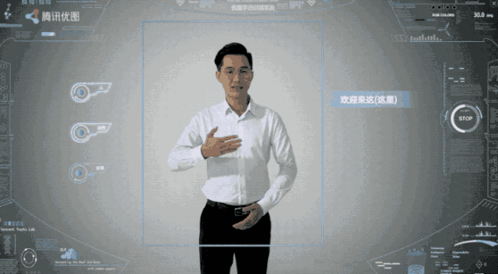
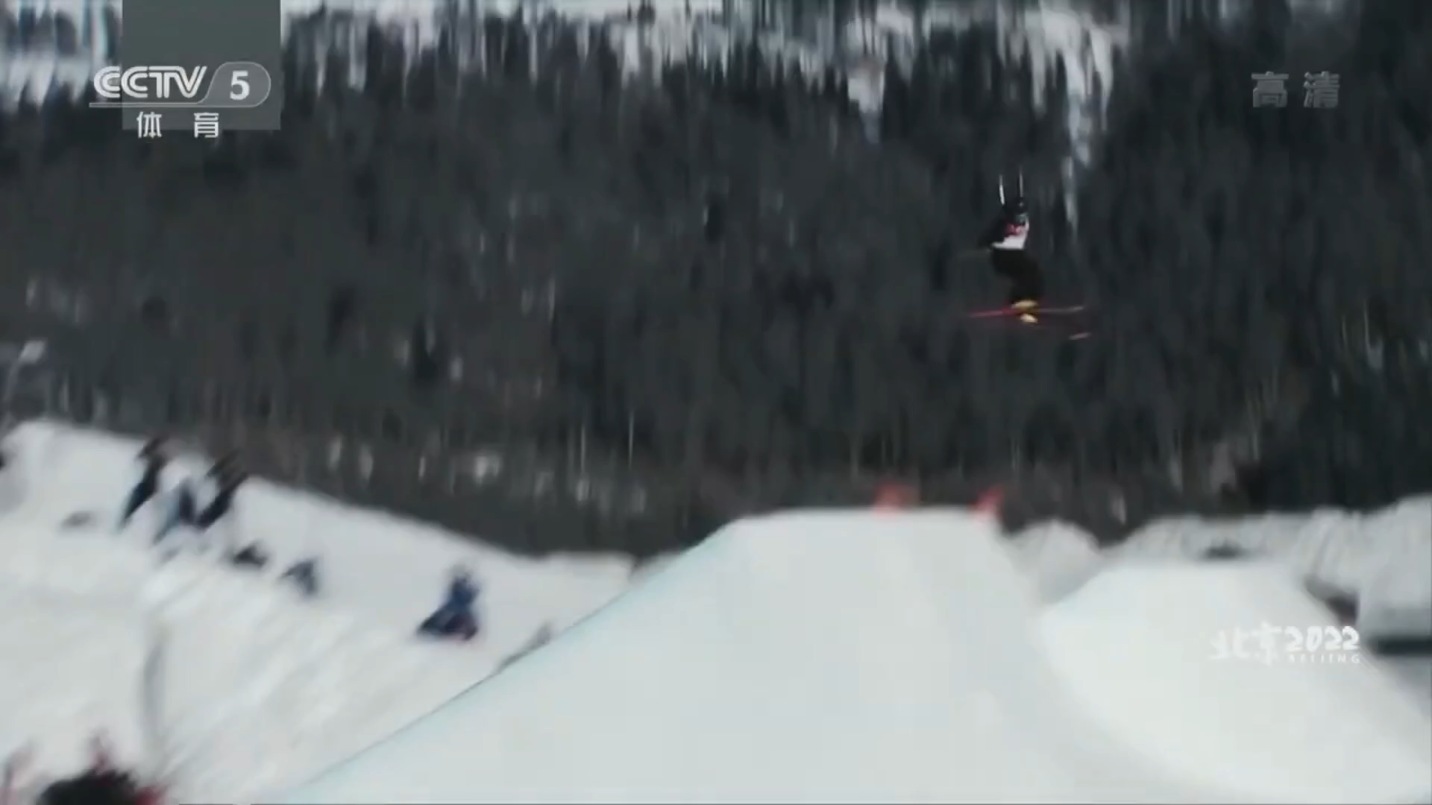
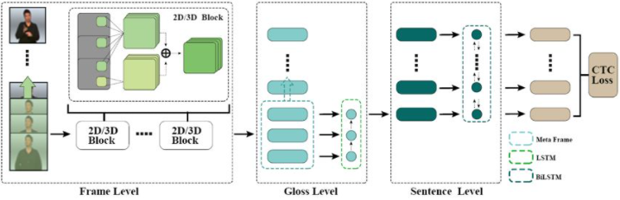
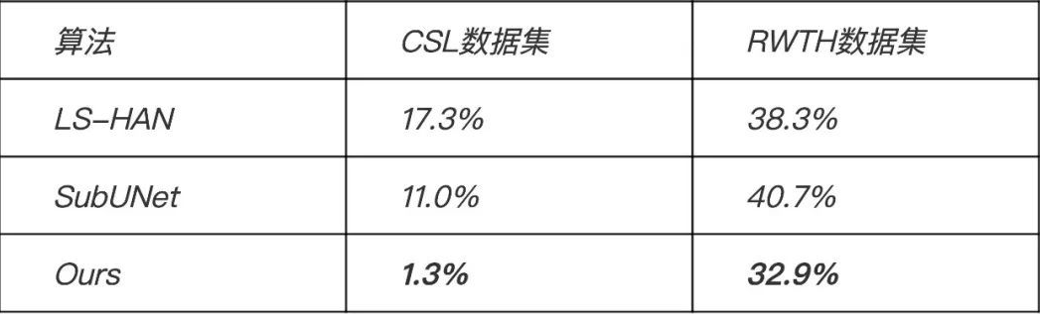
3
Limitation of Prior Art
Computer vision based method:
优图实验室手语识别数据集覆盖了近千句日常表达，900个常用词汇，是最大的中文手语识别数据集。
Notes:
利用计算机视觉方式 从手语视频中获取大量的数据，包括人手弯曲度（计划对弯曲程度进行量化处理0-90-180）可能问题openpose提取的是3D空间下的手部关键点信息吗？，手姿态，手的相对运动。（在数据冷启动方面的创新）
在手的相对运动方面，如何去恢复手部的轨迹。

Slide 10
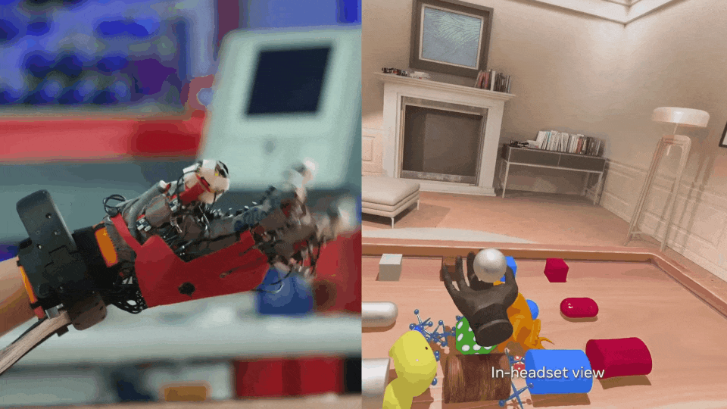
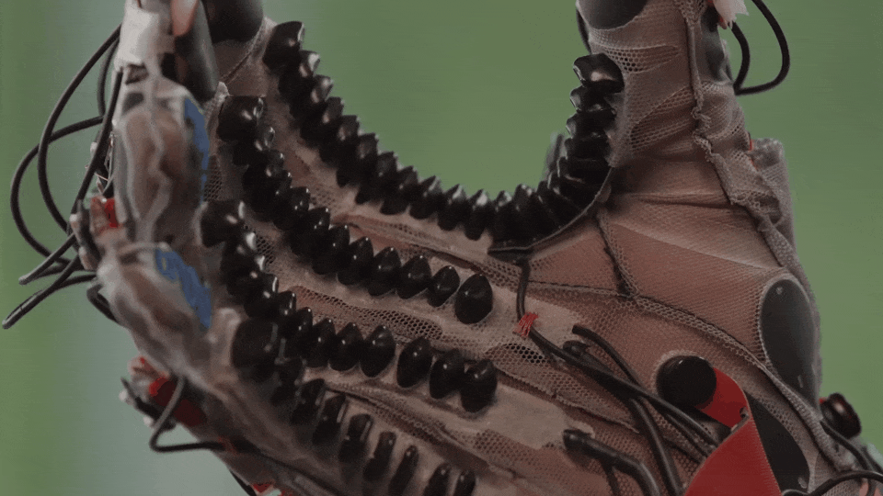
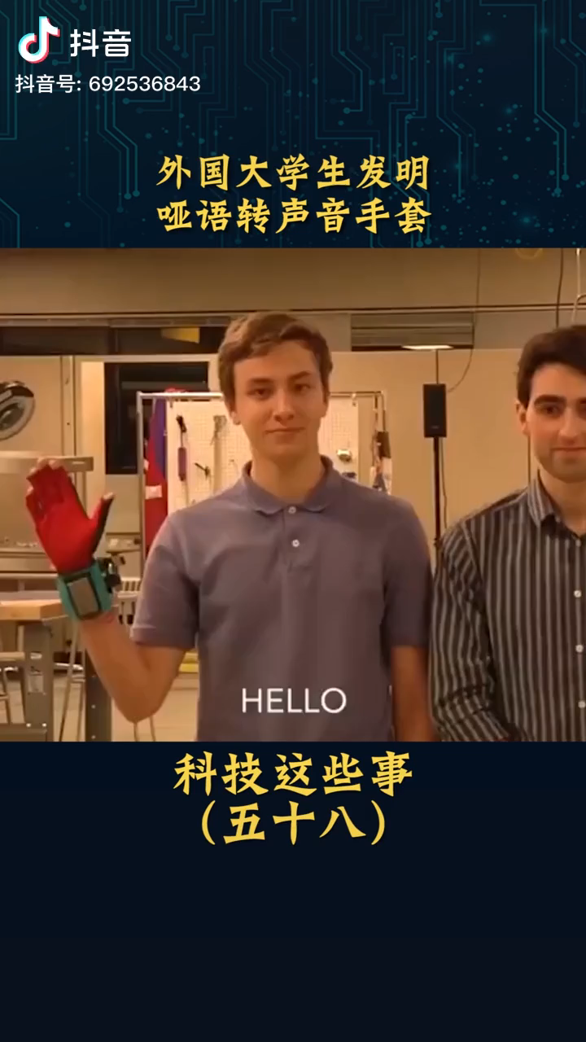
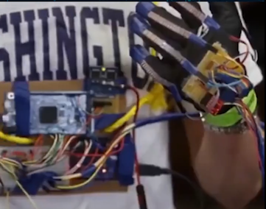
3
Limitation of Prior Art
Data glove based method:
麻省理工学生比赛作品
Notes:
利用计算机视觉方式 从手语视频中获取大量的数据，包括人手弯曲度（计划对弯曲程度进行量化处理0-90-180）可能问题openpose提取的是3D空间下的手部关键点信息吗？，手姿态，手的相对运动。（在数据冷启动方面的创新）
在手的相对运动方面，如何去恢复手部的轨迹。

Slide 11
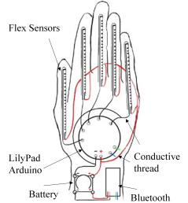
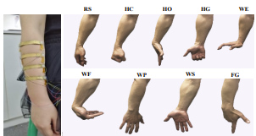
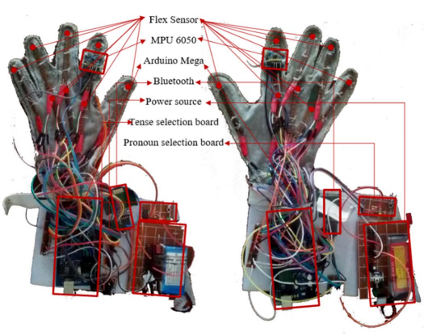
3
Limitation of Prior Art
识别四种手势
Flex Sensor based method:
Sun, Shurui, et al. “Gesture Recognition Based on Nano-gold Flexible Sensor using Different Training Modes.” 2019 IEEE International Conference on Cyborg and Bionic Systems (CBS). IEEE, 2019. 国际学术会议没找到
Chuang, Wei-Chieh, et al. "Continuous finger gesture recognition based on flex sensors." Sensors 19.18 (2019): 3986.
Sarker S, Hoque M M. An Intelligent System for Conversion of Bangla Sign Language into Speech[C]//2018 International Conference on Innovations in Science, Engineering and Technology (ICISET). IEEE, 2018: 513-518. 国际学术会议没找到
Notes:
利用计算机视觉方式 从手语视频中获取大量的数据，包括人手弯曲度（计划对弯曲程度进行量化处理0-90-180）可能问题openpose提取的是3D空间下的手部关键点信息吗？，手姿态，手的相对运动。（在数据冷启动方面的创新）
在手的相对运动方面，如何去恢复手部的轨迹。

Slide 12
4
Skilful whisper in a nutshell
Cross domain data conversion
Quantify the finger bend value from voltage data
Using mediapipe tools to calculate bend value from pictures
Using picture data enhancement to solve person diversity
Customized circuit design:
Using Mega328 chip to design the hardware board
Achieving cheapness and convenient in deployment
Highly recognition accuracy in time:
Effective feature extraction to calculate useful features
Propose a con1d-mixMLP model to achieve high accuracy
Robust to environment and person diversity
Notes:
利用计算机视觉方式 从手语视频中获取大量的数据，包括人手弯曲度（计划对弯曲程度进行量化处理0-90-180）可能问题openpose提取的是3D空间下的手部关键点信息吗？，手姿态，手的相对运动。（在数据冷启动方面的创新）
在手的相对运动方面，如何去恢复手部的轨迹。

Slide 13
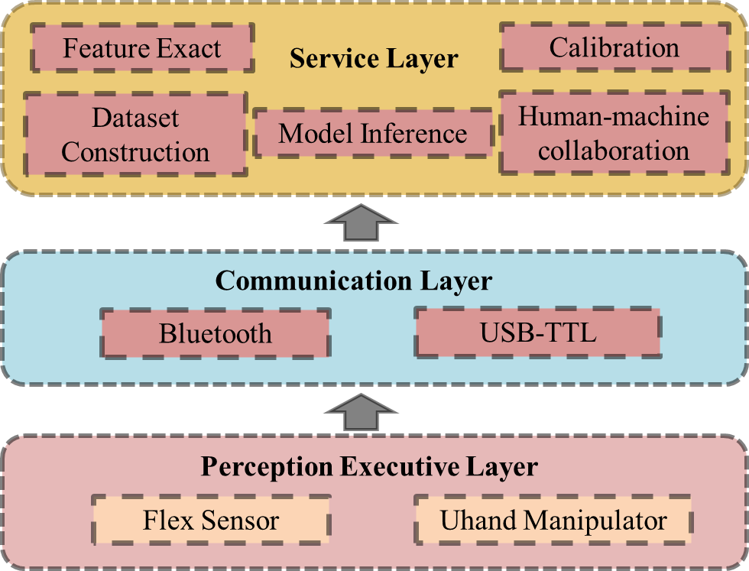
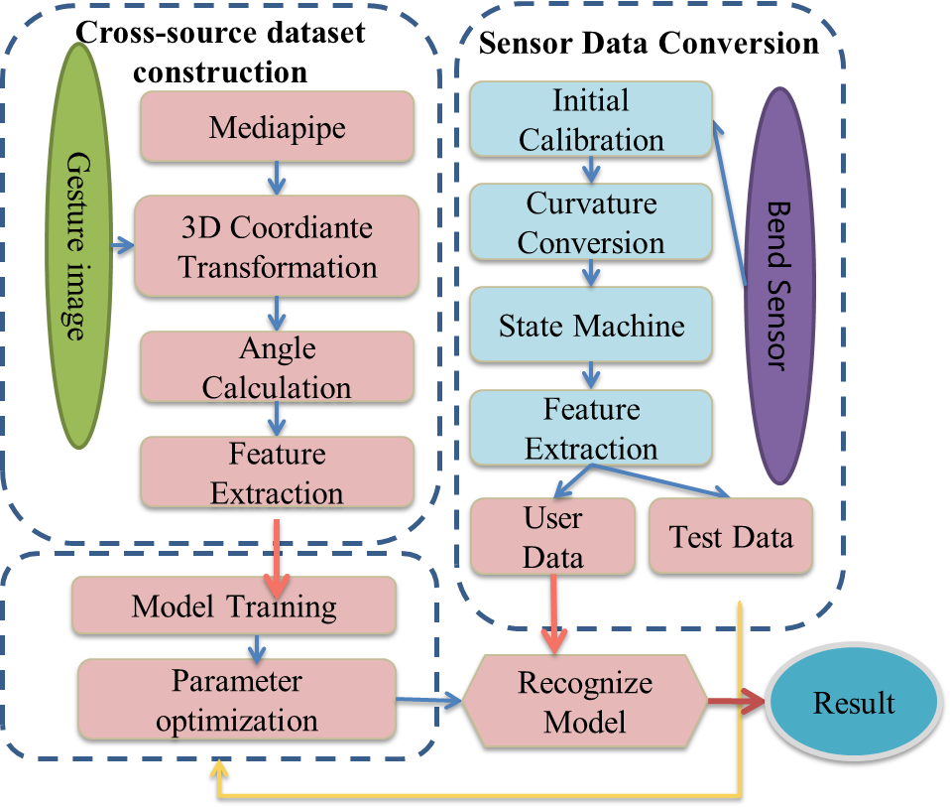
4
Skilful whisper in a nutshell
Notes:
利用计算机视觉方式 从手语视频中获取大量的数据，包括人手弯曲度（计划对弯曲程度进行量化处理0-90-180）可能问题openpose提取的是3D空间下的手部关键点信息吗？，手姿态，手的相对运动。（在数据冷启动方面的创新）
在手的相对运动方面，如何去恢复手部的轨迹。

Slide 14
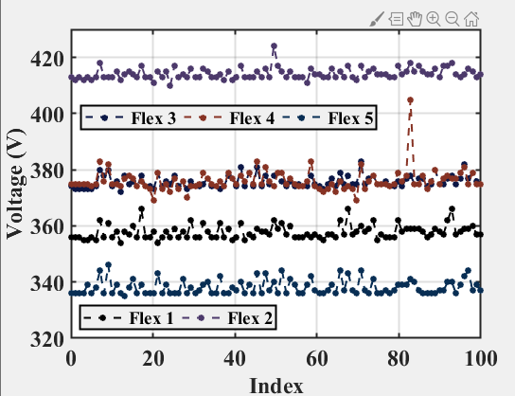
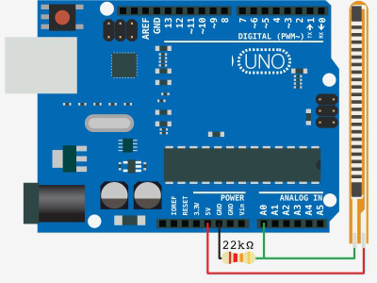
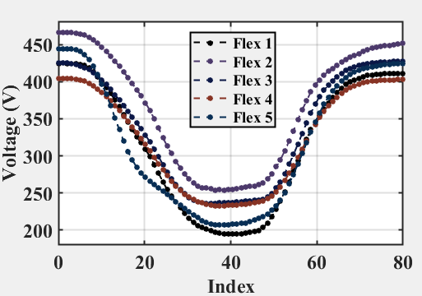
5
Preliminaries
The resistance of bending sensor increases with the increase of bending
+5V（Vin)
Flex
(Vout)
10k
GND
Sensor internal error due to manufacturing process, different sensors have different resistance.
For the same sensor, different bending degrees cause different value, not easy to quantify.
There is jitter in the data when bending.
Directly insert the wiring with Dupont wire causing deviation.
Notes:
不同人对同一传感器得差异
同一人同一弯曲度检测传感器的差异 两个挑战

Slide 15
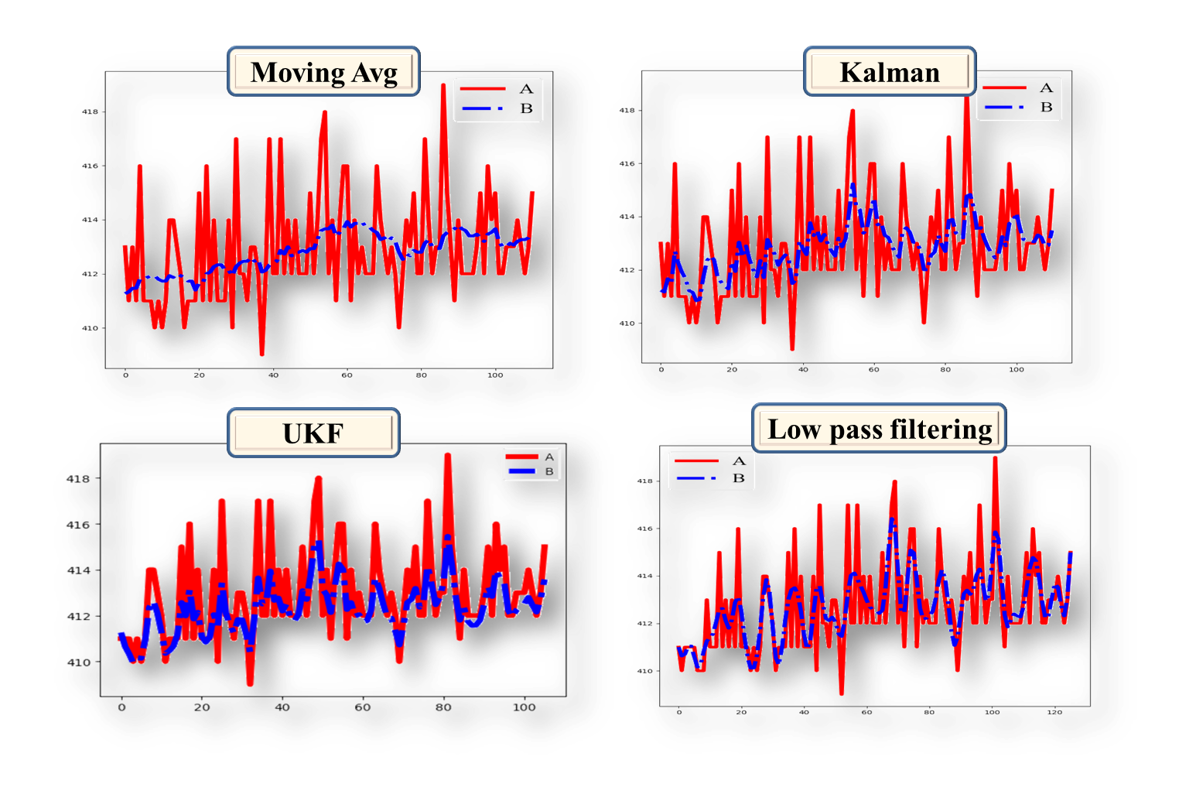
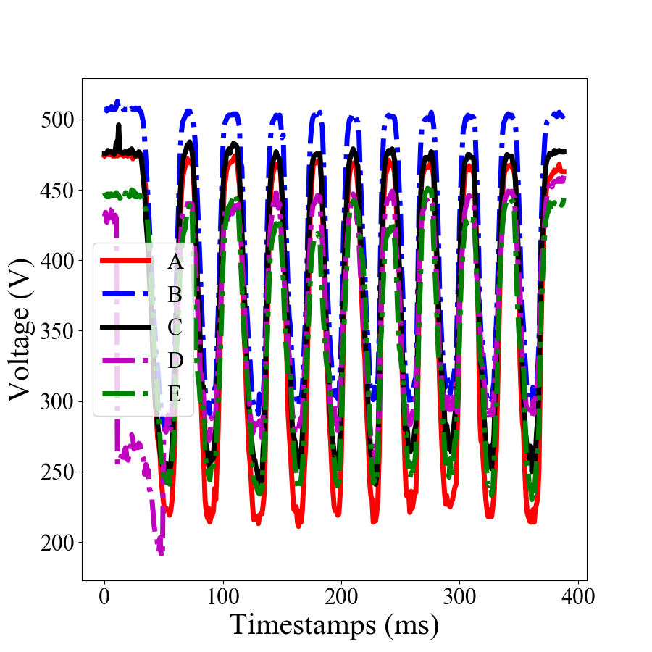
6
Module--Cross domain data conversion
Data noise remove by using data filtering algorithm
Moving Avg
Notes:
烧录方式： E:\组会\数据手套\相关文档\FlashMethods.html
使用介绍： E:\组会\数据手套\相关文档\Arduino-Learning-Record.html

Slide 16
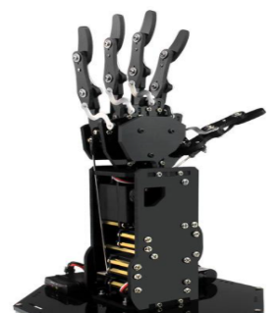
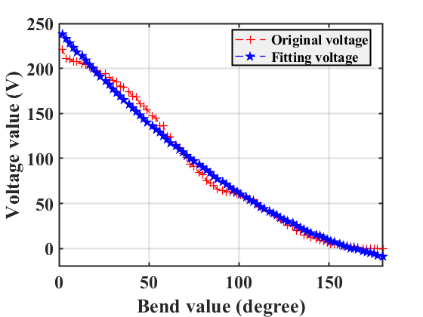
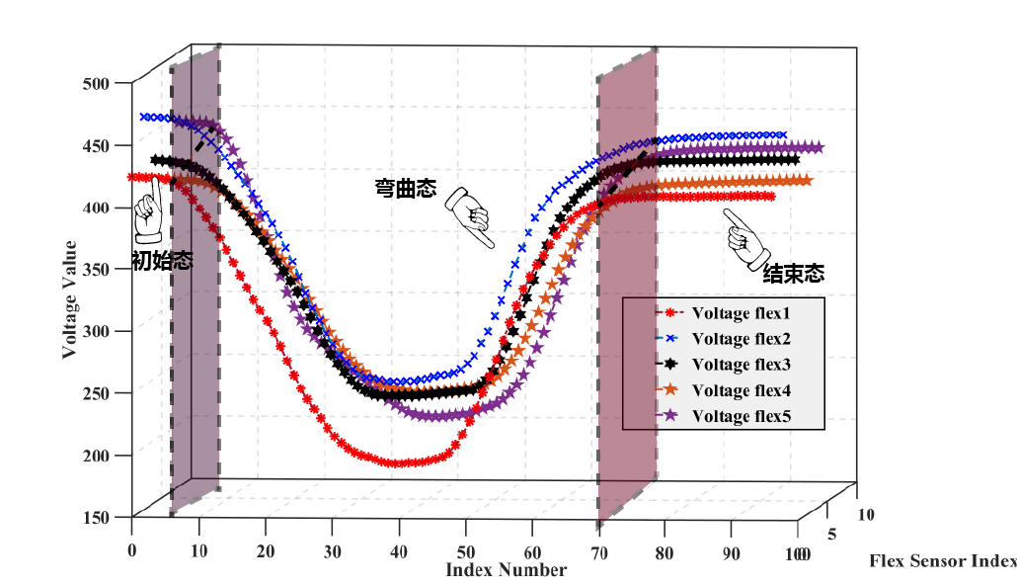
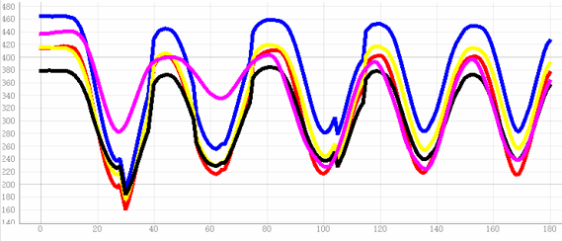
6
Module--Cross domain data conversion
Quantitative bending to accurate measure the bend value of finger
Necessity:
Different flex sensors differ in initial resistance
Same flex sensor differ in voltage value due to hand shape and finger length in the same similar bend degree
Validation stage:
Person need to bend five finger several times
Sample to one whole bend and get the relationship between bend
degree with voltage data.
Uhand robot hand
Y=a*x*x+b*x+c;
Notes:
烧录方式： E:\组会\数据手套\相关文档\FlashMethods.html
使用介绍： E:\组会\数据手套\相关文档\Arduino-Learning-Record.html

Slide 17
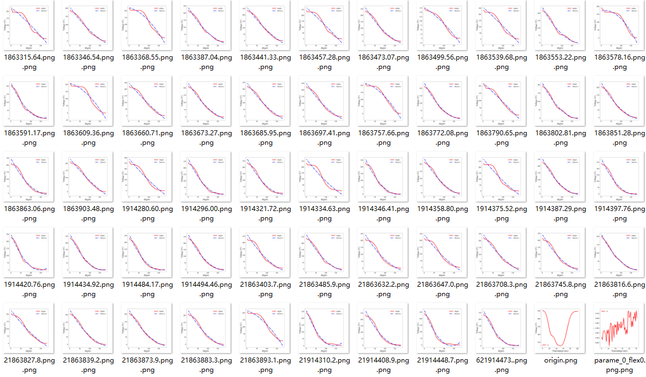
6
Module--Cross domain data conversion
Quantitative bending to accurate measure the bend value of finger
The voltage bending degree is transformed into 53 groups of data, and good fitting results are obtained
Notes:
烧录方式： E:\组会\数据手套\相关文档\FlashMethods.html
使用介绍： E:\组会\数据手套\相关文档\Arduino-Learning-Record.html

Slide 18
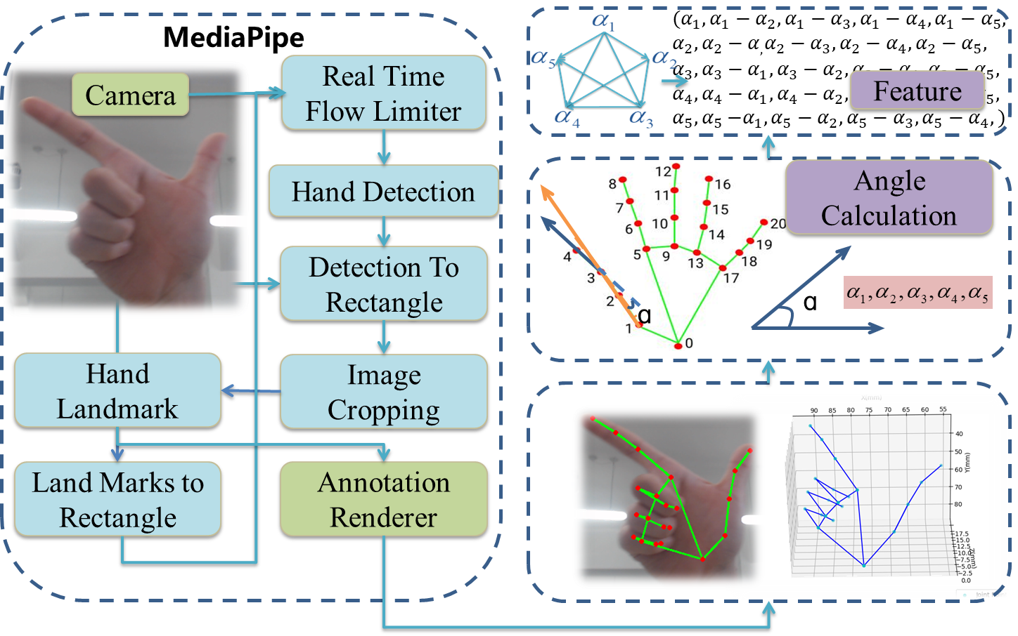
6
Module--Cross domain data conversion
Using mediapipe tools to calculate bend value from pictures
Notes:
烧录方式： E:\组会\数据手套\相关文档\FlashMethods.html
使用介绍： E:\组会\数据手套\相关文档\Arduino-Learning-Record.html

Slide 19
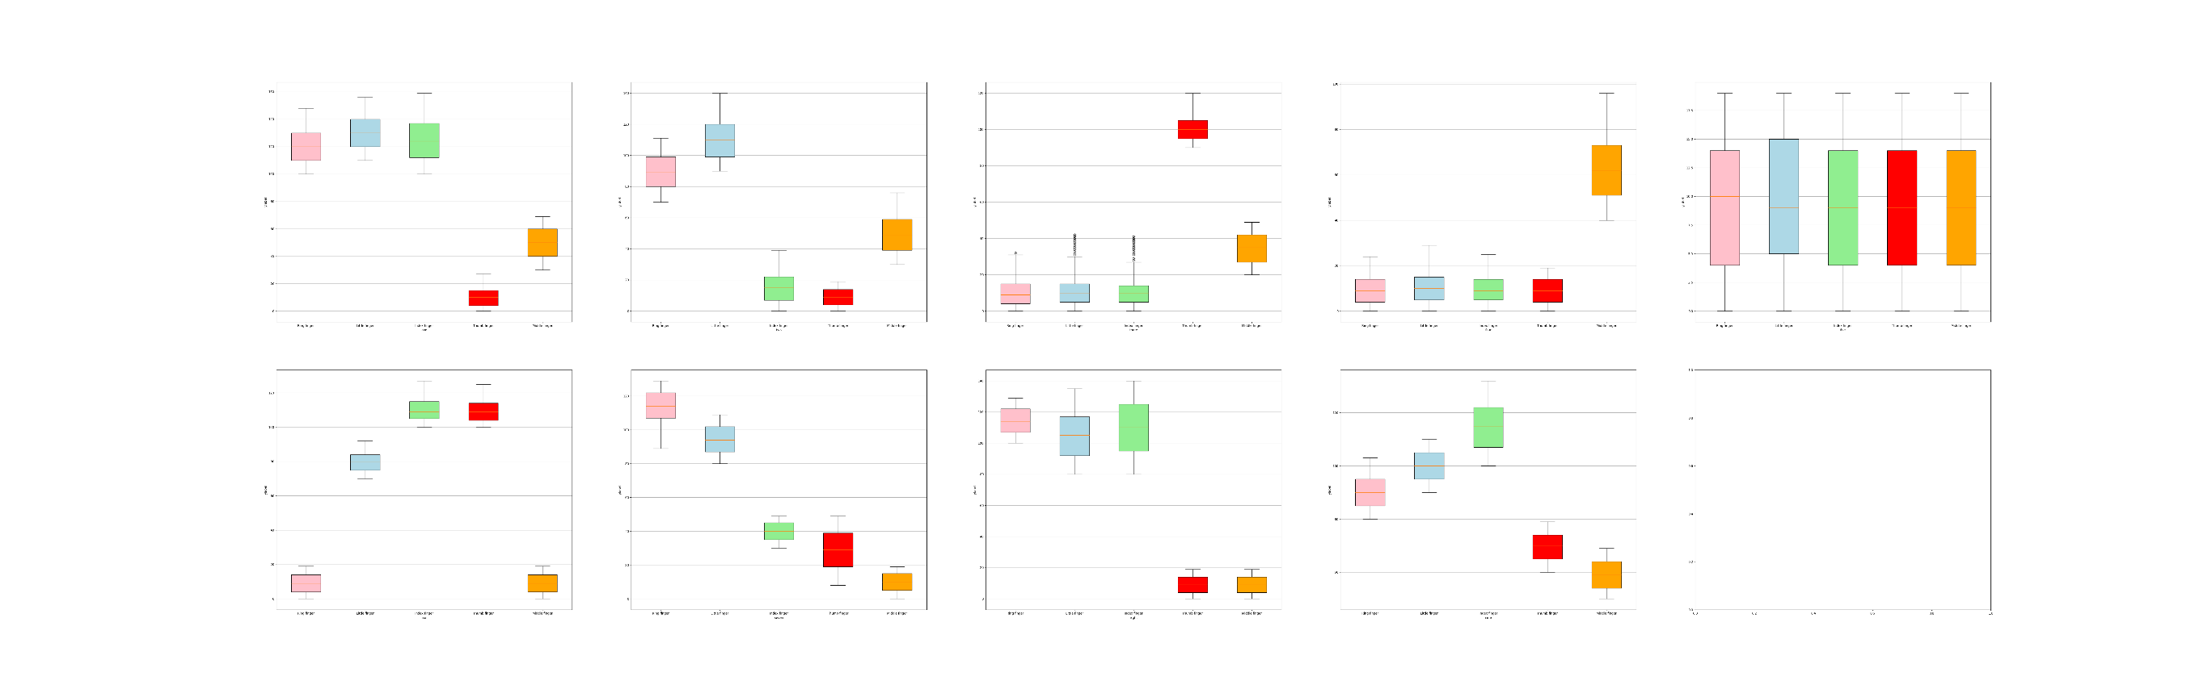
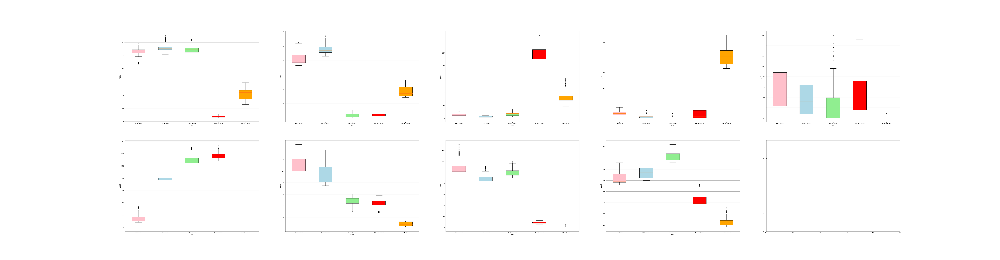
6
Module--Cross domain data conversion
Using mediapipe tools to calculate bend value from pictures
Digit Train:10w
Digit data distribution
Generate data & real flex data
Digit Test
Notes:
烧录方式： E:\组会\数据手套\相关文档\FlashMethods.html
使用介绍： E:\组会\数据手套\相关文档\Arduino-Learning-Record.html

Slide 20
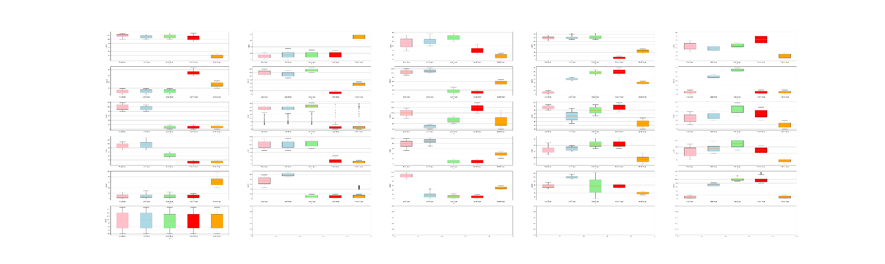
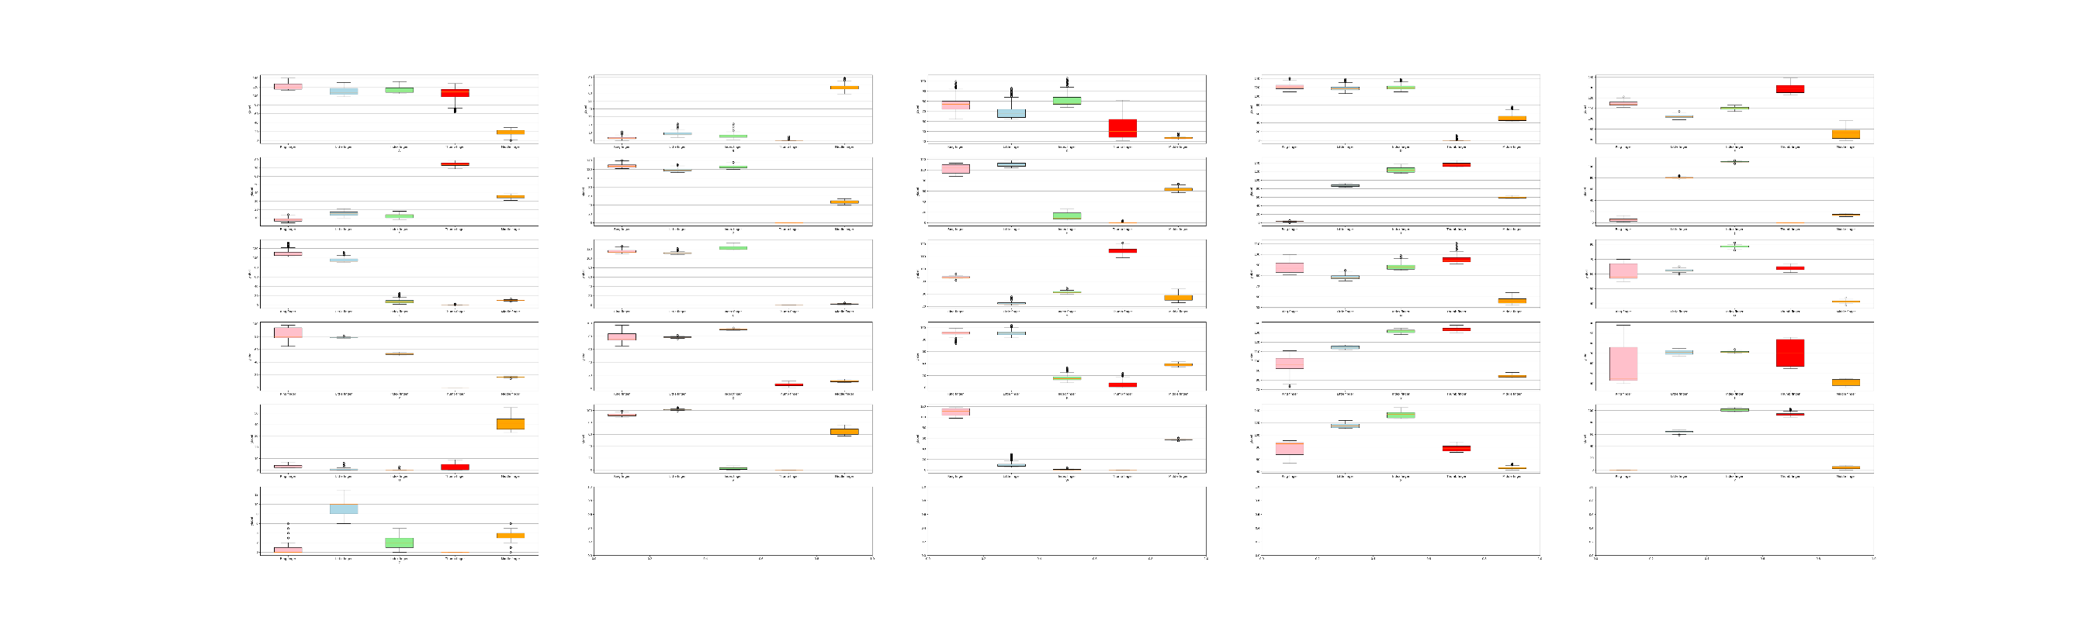
6
Module--Cross domain data conversion
Using mediapipe tools to calculate bend value from pictures
Char Train:10w
Char data distribution
Generate data & real flex data
Char Test
Notes:
烧录方式： E:\组会\数据手套\相关文档\FlashMethods.html
使用介绍： E:\组会\数据手套\相关文档\Arduino-Learning-Record.html

Slide 21
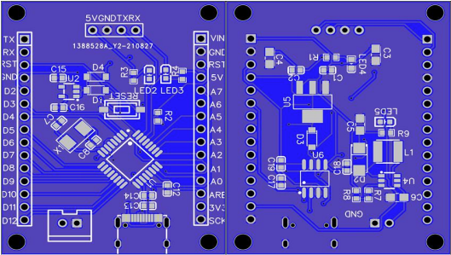
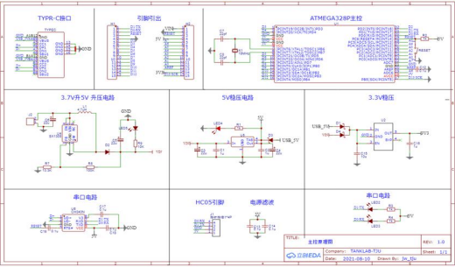
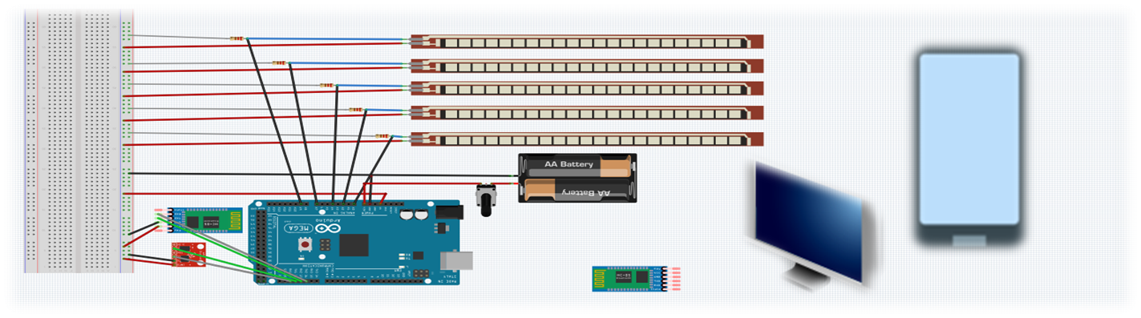
6
Module-- Customized circuit design
Using Mega328 chip to design the hardware board
Independent design
Lightweight and convenient
Notes:
烧录方式： E:\组会\数据手套\相关文档\FlashMethods.html
使用介绍： E:\组会\数据手套\相关文档\Arduino-Learning-Record.html

Slide 22







6
Module-- Highly recognition accuracy
Recognise 9 digit hand gesture and 26 char hand gesture
26 char
Effective feature extraction
$$(α_{1},α_{1}−α_{2},α_{1}−α_{3},α_{1}−α_{4},α_{1}−α_{5}, \\ α_{2},α_{2}−α_{,}α_{2}−α_{3},α_{2}−α_{4},α_{2}−α_{5}, \\ α_{3},α_{3}−α_{1},α_{3}−α_{2},α_{3}−α_{4},α_{3}−α_{5}, \\ α_{4},α_{4}−α_{1},α_{4}−α_{2},α_{4}−α_{3},α_{4}−α_{5}, \\ α_{5}{,α}_{5}−α_{1},α_{5}−α_{2},α_{5}−α_{3},α_{5}−α_{4},)$$
9 digit
Notes:
烧录方式： E:\组会\数据手套\相关文档\FlashMethods.html
使用介绍： E:\组会\数据手套\相关文档\Arduino-Learning-Record.html

Slide 23



6
Module-- Highly recognition accuracy
Recognize 9 digit hand gesture and 26 char hand gesture
Real-time state segmentation
Real-time Inference
Notes:
烧录方式： E:\组会\数据手套\相关文档\FlashMethods.html
使用介绍： E:\组会\数据手套\相关文档\Arduino-Learning-Record.html

Slide 24

7
Evaluation--Hardware
Notes:
方案一：将数据集转化成电压序列后进行训练，最后用得到的串口数据直接导入预测
方案二：将串口数据转化回弯曲度，用之前的数据集训练再进行预测
user clenches and releases his hands at least 3 times to determine th e maximum and minimum values of each flex sensor, and quantize the data to 3 possible values(0,1,2)

Slide 25

7
Evaluation—software system
Notes:
方案一：将数据集转化成电压序列后进行训练，最后用得到的串口数据直接导入预测
方案二：将串口数据转化回弯曲度，用之前的数据集训练再进行预测
user clenches and releases his hands at least 3 times to determine th e maximum and minimum values of each flex sensor, and quantize the data to 3 possible values(0,1,2)

Slide 26


7
Evaluation—Recognition accuracy
Evaluation
on 9 Digit gesture
Evaluation
on 26char gesture
99% on
4 mixMLP
85% on
4 mixMLP
Notes:
可以添加 识别ROC曲线

Slide 27
7
Evaluation—Recognition accuracy
For different person → person diversity
For different days → system stability
For different area → relative position performed as for body
For the effective of cross domain data → cross domain
Time performance → timely as for interference delay
Model size comparison → embedded AI
Different phones → device impact
Notes:
人在不同的活动下

Slide 28

4
系统测试—字符识别准确率
5*5P->4mixerMLP 99.97%
Notes:
方案一：将数据集转化成电压序列后进行训练，最后用得到的串口数据直接导入预测
方案二：将串口数据转化回弯曲度，用之前的数据集训练再进行预测
user clenches and releases his hands at least 3 times to determine th e maximum and minimum values of each flex sensor, and quantize the data to 3 possible values(0,1,2)

Slide 29


4
系统测试—字符识别准确率
5*5A->4mixerMLP 99%
Notes:
方案一：将数据集转化成电压序列后进行训练，最后用得到的串口数据直接导入预测
方案二：将串口数据转化回弯曲度，用之前的数据集训练再进行预测
user clenches and releases his hands at least 3 times to determine th e maximum and minimum values of each flex sensor, and quantize the data to 3 possible values(0,1,2)

Slide 30


4
系统测试—字符识别准确率
6*6P->4mixerMLP 99%
Notes:
方案一：将数据集转化成电压序列后进行训练，最后用得到的串口数据直接导入预测
方案二：将串口数据转化回弯曲度，用之前的数据集训练再进行预测
user clenches and releases his hands at least 3 times to determine th e maximum and minimum values of each flex sensor, and quantize the data to 3 possible values(0,1,2)

Slide 31


4
系统测试—字符识别准确率
6*6A->4mixerMLP 98%
Notes:
方案一：将数据集转化成电压序列后进行训练，最后用得到的串口数据直接导入预测
方案二：将串口数据转化回弯曲度，用之前的数据集训练再进行预测
user clenches and releases his hands at least 3 times to determine th e maximum and minimum values of each flex sensor, and quantize the data to 3 possible values(0,1,2)

Slide 32


4
系统测试—字符识别准确率
6*6P-->Neural 99.10%
Notes:
方案一：将数据集转化成电压序列后进行训练，最后用得到的串口数据直接导入预测
方案二：将串口数据转化回弯曲度，用之前的数据集训练再进行预测
user clenches and releases his hands at least 3 times to determine th e maximum and minimum values of each flex sensor, and quantize the data to 3 possible values(0,1,2)

Slide 33

4
系统测试—字符识别准确率
5*5P->4mixerMLP 85%
Notes:
方案一：将数据集转化成电压序列后进行训练，最后用得到的串口数据直接导入预测
方案二：将串口数据转化回弯曲度，用之前的数据集训练再进行预测
user clenches and releases his hands at least 3 times to determine th e maximum and minimum values of each flex sensor, and quantize the data to 3 possible values(0,1,2)

Slide 34


4
系统测试—字符识别准确率
5*5P->NNResnet
85%
Notes:
方案一：将数据集转化成电压序列后进行训练，最后用得到的串口数据直接导入预测
方案二：将串口数据转化回弯曲度，用之前的数据集训练再进行预测
user clenches and releases his hands at least 3 times to determine th e maximum and minimum values of each flex sensor, and quantize the data to 3 possible values(0,1,2)

Slide 35


4
系统测试—字符识别准确率
5*5P->NNResnet
65%
Notes:
方案一：将数据集转化成电压序列后进行训练，最后用得到的串口数据直接导入预测
方案二：将串口数据转化回弯曲度，用之前的数据集训练再进行预测
user clenches and releases his hands at least 3 times to determine th e maximum and minimum values of each flex sensor, and quantize the data to 3 possible values(0,1,2)

Slide 36


4
系统测试—字符识别准确率
5*5Adj->4mixerMLP
64%
Notes:
方案一：将数据集转化成电压序列后进行训练，最后用得到的串口数据直接导入预测
方案二：将串口数据转化回弯曲度，用之前的数据集训练再进行预测
user clenches and releases his hands at least 3 times to determine th e maximum and minimum values of each flex sensor, and quantize the data to 3 possible values(0,1,2)

Slide 37


4
系统测试—字符识别准确率
6*6Adj->4mixerMLP
64%
Notes:
方案一：将数据集转化成电压序列后进行训练，最后用得到的串口数据直接导入预测
方案二：将串口数据转化回弯曲度，用之前的数据集训练再进行预测
user clenches and releases his hands at least 3 times to determine th e maximum and minimum values of each flex sensor, and quantize the data to 3 possible values(0,1,2)

Slide 38


4
系统测试—字符识别准确率
6*6p->4mixerMLP
65%
Notes:
方案一：将数据集转化成电压序列后进行训练，最后用得到的串口数据直接导入预测
方案二：将串口数据转化回弯曲度，用之前的数据集训练再进行预测
user clenches and releases his hands at least 3 times to determine th e maximum and minimum values of each flex sensor, and quantize the data to 3 possible values(0,1,2)

Slide 39
4
动态识别
词汇包括：铅笔，剪刀，钳子，铲子，刷子，筷子，梳子，吹风机
Notes:
方案一：将数据集转化成电压序列后进行训练，最后用得到的串口数据直接导入预测
方案二：将串口数据转化回弯曲度，用之前的数据集训练再进行预测
user clenches and releases his hands at least 3 times to determine th e maximum and minimum values of each flex sensor, and quantize the data to 3 possible values(0,1,2)

Slide 40
4
动态识别
句子包括：我你他，好不好，你好，我叫张三，我很好谢谢
Notes:
方案一：将数据集转化成电压序列后进行训练，最后用得到的串口数据直接导入预测
方案二：将串口数据转化回弯曲度，用之前的数据集训练再进行预测
user clenches and releases his hands at least 3 times to determine th e maximum and minimum values of each flex sensor, and quantize the data to 3 possible values(0,1,2)

